Slide 1


다 캐릭터 플레이 경험과 논리적 사고를 바탕으로,
캐릭터의 컨셉에 맞는 전투를 설계하는 전투 기획자.
[전투 기획] 캐릭터 • 스킬 • 액션 • 전투 시스템 • 전투 컨텐츠
전투 기획 | 홍진선
010-2052-2419
hjs0913@naver.com

Slide 2
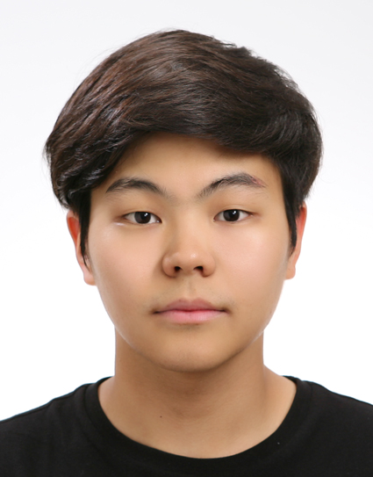
프로필
신규 캐릭터
역기획
팀 프로젝트 경험
마무리
교육 사항
전투 기획 | 홍진선
2024.03 ~ 2024.06
국비 교육 / 게임 콘텐츠 기획자 양성 과정 수료
contact
site
010-2052-2419
https://hjsportfoliolist.netlify.app/
경력 사항 (신입)
hjs0913@naver.com
2021.06 ~ 2021.08
현장실습 (하이퍼 캐주얼 게임 개발 / 총 급여 : 80만원)
안녕하세요! 전투 기획자를 꿈꾸는 홍진선입니다.
캐릭터의 컨셉에 어울리는 전투를 설계하여 유저들에게 몰입감과 즐거움을 선사하는 전투 기획자가 되겠습니다.
학력 사항
2017.03 ~ 2023.02
한국공학대학교 게임공학과 졸업
강점
보유 기술
논리적인 사고 – 문제가 생기면 논리적으로 원인을 분석하고 결론을 도출하는 성격
다양한 협업 경험 – 국비 교육, 전공 수업을 통해 여러 팀 프로젝트 진행
직무 경험 – 신규 캐릭터 기획, 역기획 등 전투 기획 문서 작성
다 캐릭터 플레이 경험 – 캐릭터마다 다른 전투를 경험하며 재미를 얻는 유저
전투에 대한 흥미 – 만화, 애니메이션 등 다양한 작품 중 전투가 있는 작품만 보게 되는 성향
[문서 작업]
[게임 엔진]
[기타]
PowerPoint
Unity
협업 - Git
■ ■ ■ ■ ■ ■ ■ ■ ■ ■
■ ■ ■ ■ ■ ■ ■ ■ ■ ■
■ ■ ■ ■ ■ ■ ■ ■ ■ ■
Word
Unreal Engine 4
데이터 관리 - MySQL
■ ■ ■ ■ ■ ■ ■ ■ ■ ■
■ ■ ■ ■ ■ ■ ■ ■ ■ ■
■ ■ ■ ■ ■ ■ ■ ■ ■ ■
Excel
■ ■ ■ ■ ■ ■ ■ ■ ■ ■
+ C/C++, C#, Python 등의 개발 언어 사용 경험 보유

Slide 3


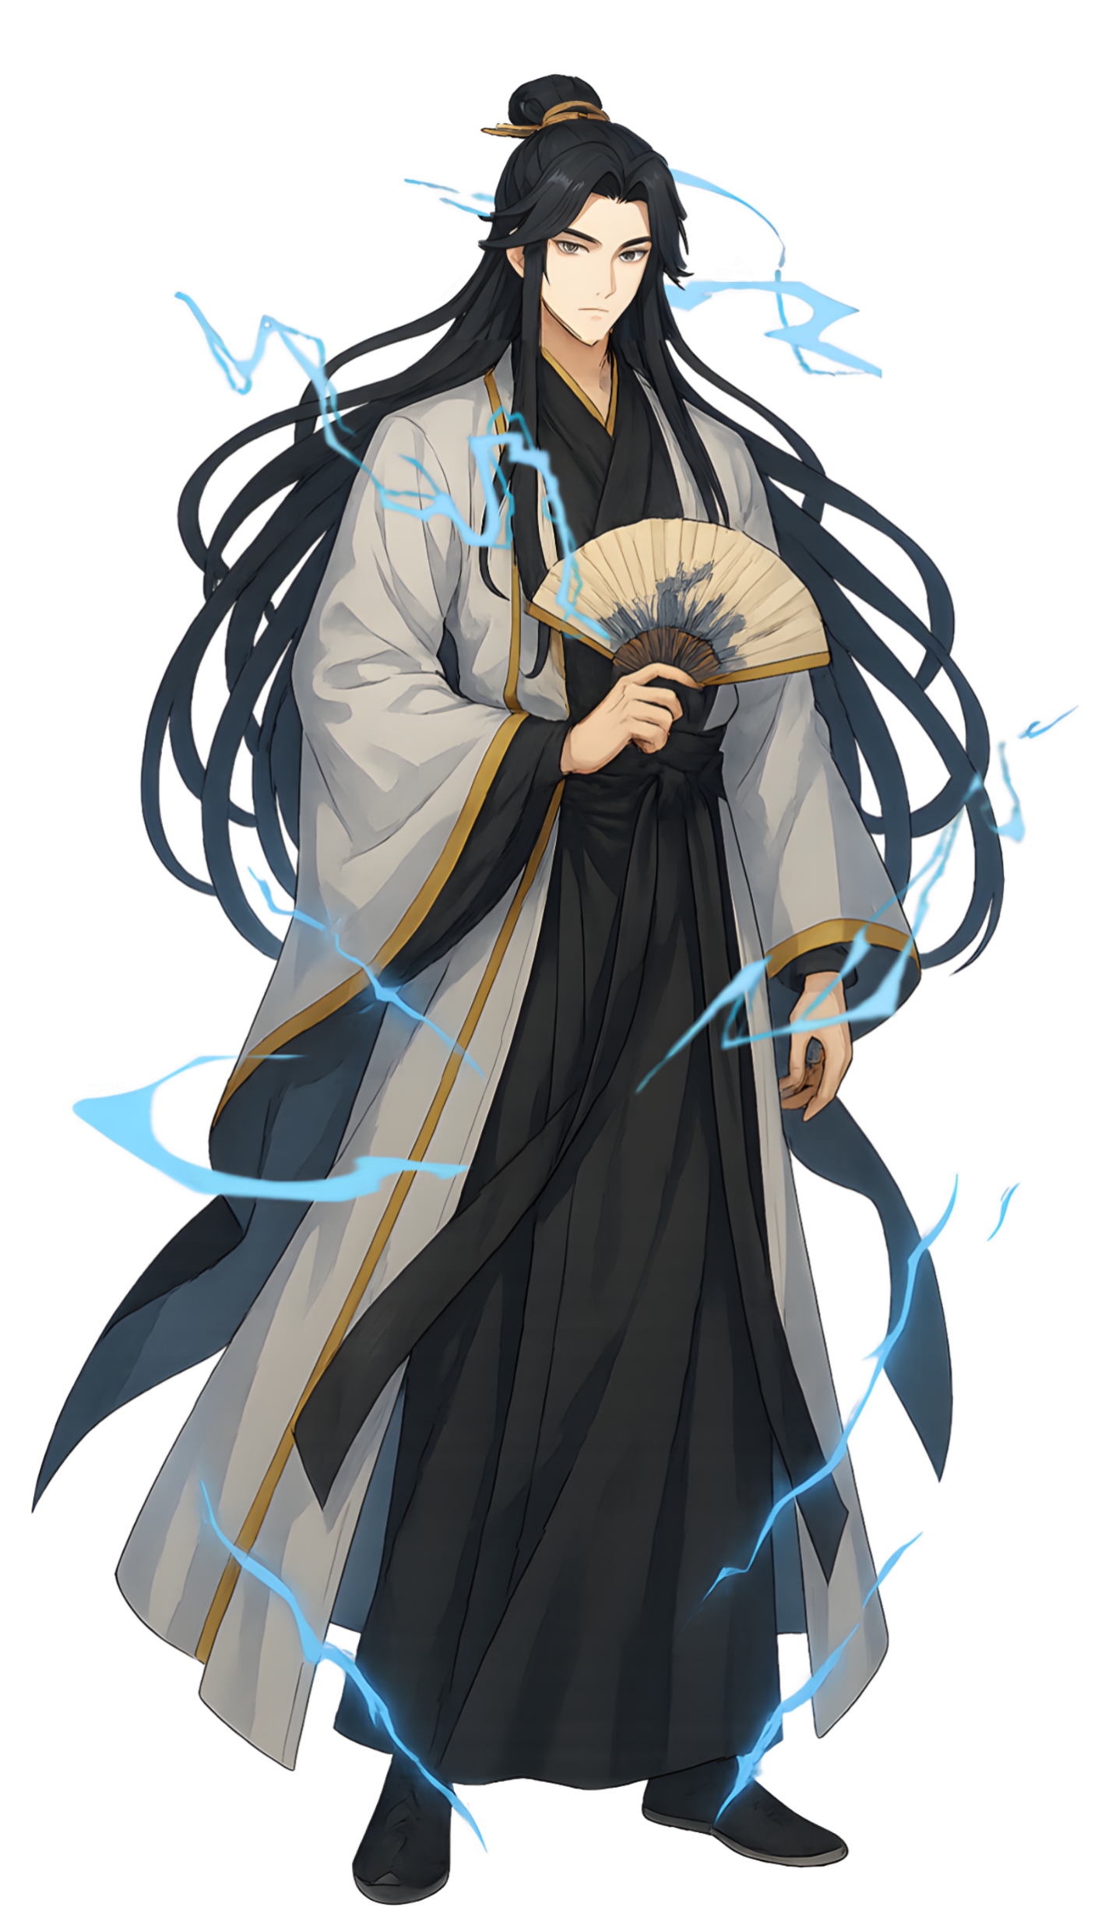
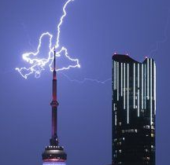
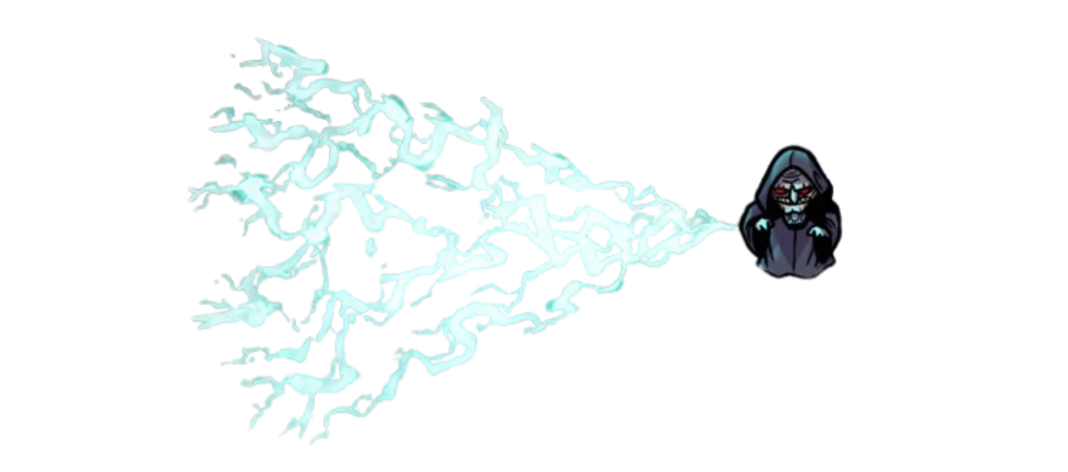
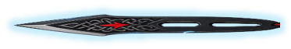
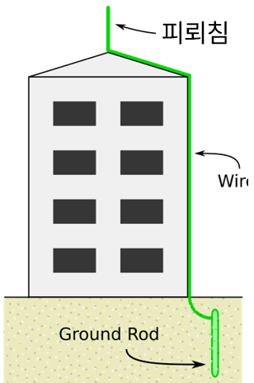
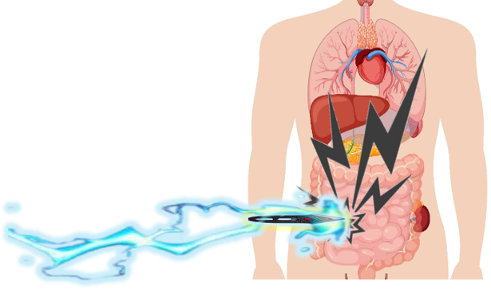
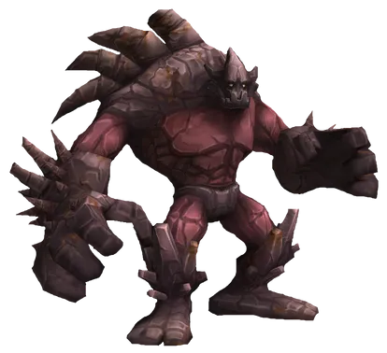


프로필
신규 캐릭터
역기획
팀 프로젝트 경험
마무리
(1) 도사 가람 / 도사 다온
가람_전투기획서.pdf
기획 과정 예시 ① - 전투 스타일
*기획 의도 : 단일 대상에게 높은 피해를 주는 캐릭터
하늘을 품은 뇌운, 가람
[문제 사항 1] 피해를 한 곳에 집중할 수 있는 전투 스타일이 필요하다.
↳
[해결 방법] 무기의 구조 분석 후 활용
✦
[결론] 부챗살을 피뢰침 삼아 번개를 유도하여 피해를 집중
#도사
#부채
#번개
#방어 무시
(1) 사용 무기 ‘부채’의 구조 분석
(2) 아이디어 획득
(3) 아이디어 구체화
#단일 대상 높은 피해
부채 = 부챗살 + 부채면
부챗살이 피뢰침의 역할을 할 수 있지 않을까?
부챗살이 박힌 대상이 있다면 번개가 유도되어 피해를 한 곳에 집중한다.
부챗살 발사 → ‘천뢰침 - 식’ 효과 부여 → 대상에게 번개 유도
부채면
얇고 뾰족한
부챗살
부챗살
<피뢰침 역할 예시>
CN 타워 (캐나다)
<기본 번개 방출>
여러 갈래 / 분산된 피해
<번개 유도>
한 갈래 / 집중된 피해
[문제 사항 2] 모든 경우에 단일 대상을 상대로 높은 효율을 발휘한다면 캐릭터의 특색이 줄어들지 않을까?
↳
[해결 방법] 피뢰침의 동작 원리 분석 후 활용
✦
[결론] 방어 무시 공격 / 방어력이 높은 적을 상대할 때 온전한 성능 발휘
(1) 피뢰침의 동작 원리 분석
(2) 아이디어 획득
(3) 아이디어 구체화
번개 유도 → 지면으로 분산
대상에게 박힌 부챗살로 인해 지면이 아닌 대상의 몸 내부로 번개를 분산시킬 수 있지 않을까?
→ 외부에 비해 상대적으로 방어력이 약한 내부를 직접 타격
→ 방어 무시 효과로 볼 수 있지 않을까?
→ 특정 상황에서만 온전한 성능 발휘
부챗살이 박힌 대상에게 방어 무시 공격
‘천뢰침 - 식’ 효과가 중첩될 때 마다 방어 무시 수치 증가
VS
<방어형 몬스터 예시>
말파이트 (LoL)

Slide 4

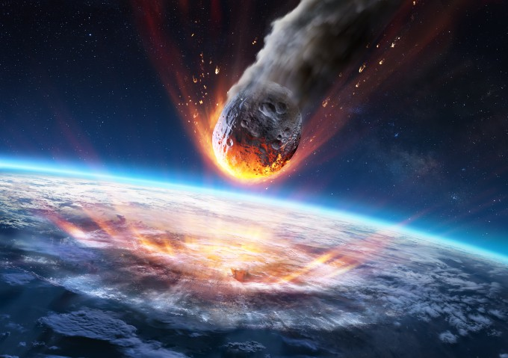
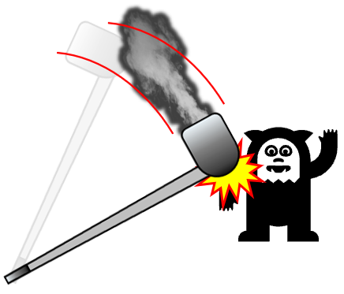

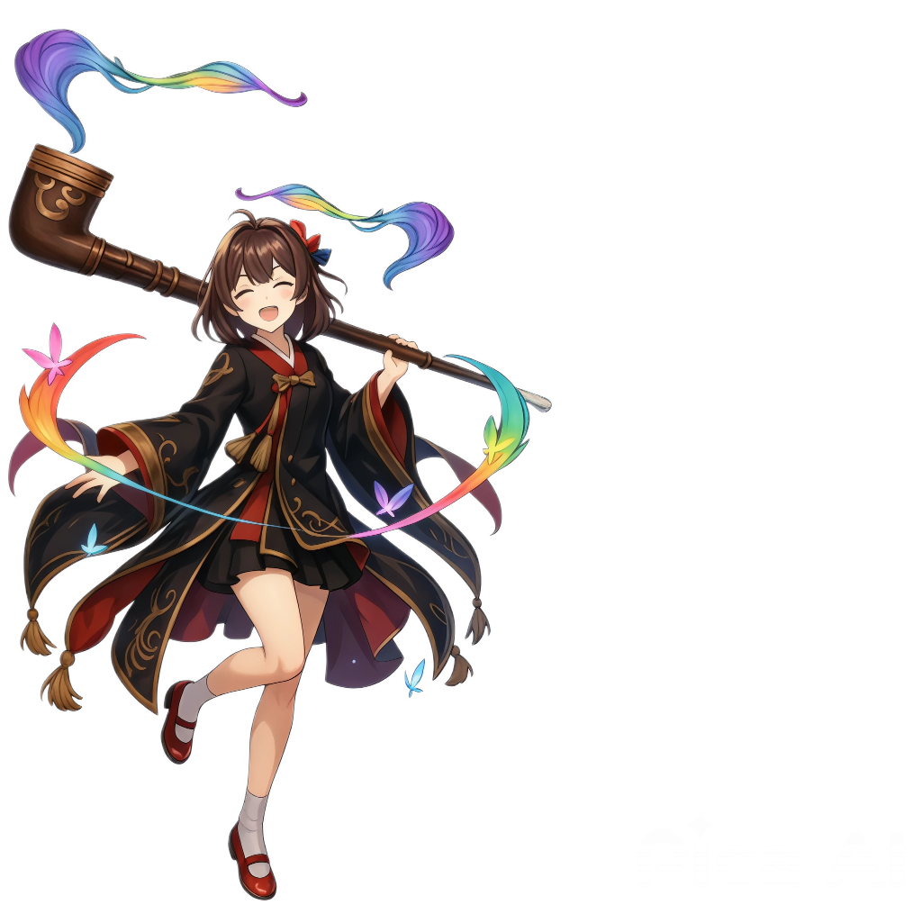
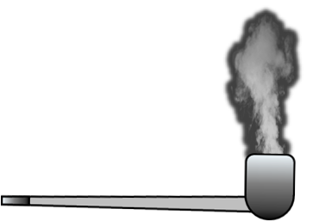

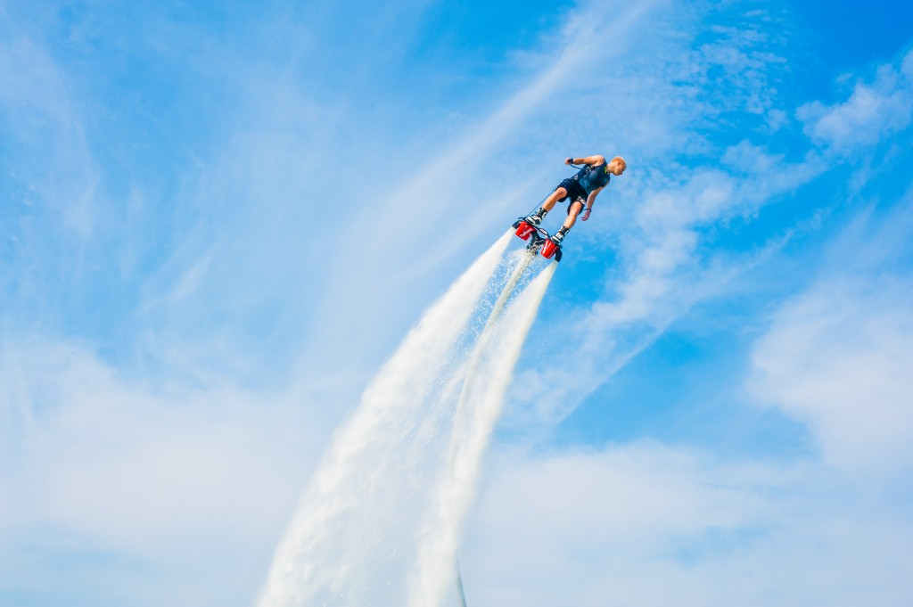
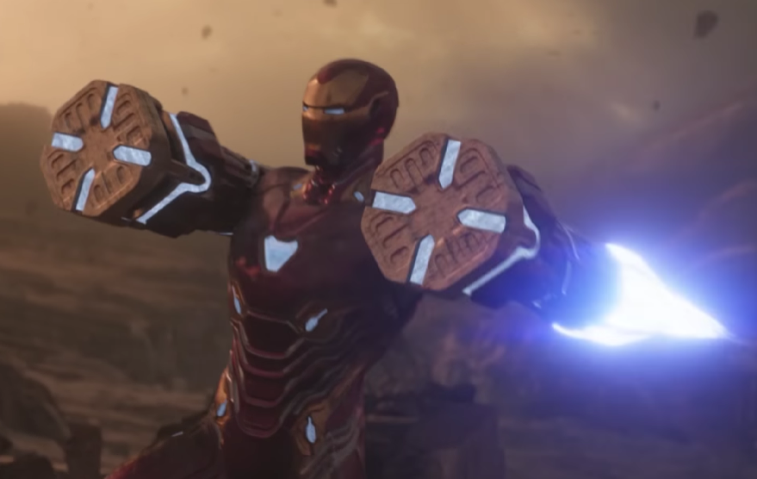
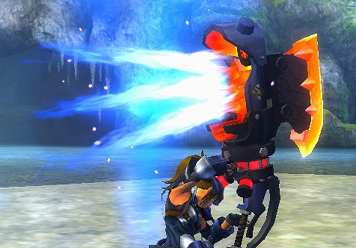
프로필
신규 캐릭터
역기획
팀 프로젝트 경험
마무리
(1) 도사 가람 / 도사 다온
다온_전투기획서.pdf
다온 스킬 기획 목록 (One Drive 폴더)
기획 과정 예시 ① - 전투 스타일
*기획 의도 : 곰방대로 연무를 다루는 캐릭터
신비롭게 피어나는 연무, 다온
[문제 사항 1] 소녀 캐릭터가 곰방대로 연무를 다루는 방식을 직접 흡연이 아닌 순화된 방식으로 변경해야 한다.
↳
[해결 방법] 곰방대에서 연무가 발생하는 원리를 재해석
✦
[결론] 적을 직접 타격할 때 마다 연무 발생
#도사
#곰방대
#연무
#서포터
(1) ‘곰방대’의 원리 분석
(2) 연무가 발생하는 원리 재해석
(3) 아이디어 획득
(4) 아이디어 구체화
#높은 파티 안정성
‘담배통’에 담배를 담아 가열
→ ‘물부리’를 입에 물고 흡입
강한 충돌로 인해 발생하는 열 에너지(마찰열 등) 활용
타격으로 열 형성 후 연무 발생
타격마다 연무가 발생하여 아군 전체에게 보호막을 부여
연기 발생
타격 횟수가 증가할 수록 보호막 수치 증가
설대
1회 타격
100
물부리
담배통
강한 충돌
<열 에너지 발생 예시>
운석 충돌
5회 타격
700
기획 과정 예시 ② - 스킬 기획
*기획 의도 : 소녀 도사가 작은 체구로 거대한 곰방대를 휘두르는 반전 매력 제공
[문제 사항 1] 작은 체구의 소녀가 거대하고 무거운 둔기류 무기를 손 쉽게 휘두르는 액션은 몰입감이 떨어지는 것 같다.
↳
[해결 방법] 무기에서 뿜어져 나오는 연무를 활용
✦
[결론] 연무가 추진력이 되어 캐릭터의 움직임 보조
(1) 무기 컨셉 활용
(2) 아이디어 획득
(3) 아이디어 구체화
곰방대에서 뿜어져 나오는 연무
엔진 점화 시 발생하는 연기처럼 연무가 추진력이 될 수 있지 않을까?
곰방대에서 뿜어져 나오는 연무가 추진력이 되어 캐릭터의 움직임을 보조
작은 체구의 소녀가 거대한 무기를 휘두르는 컨셉의 설득력 증가
<추진력 예시 1>
엔진 점화
<추진력 예시 2>
플라이보드
<움직임 보조 예시>
아이언맨
<추진력을 얻는 무기 예시>
엑셀 엑스 (몬스터 헌터 : 익스플로어)

Slide 5

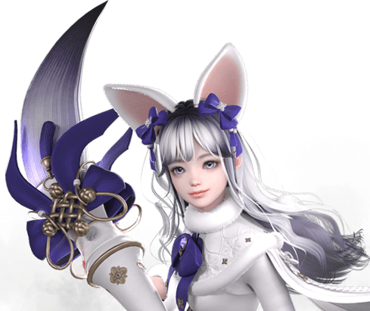

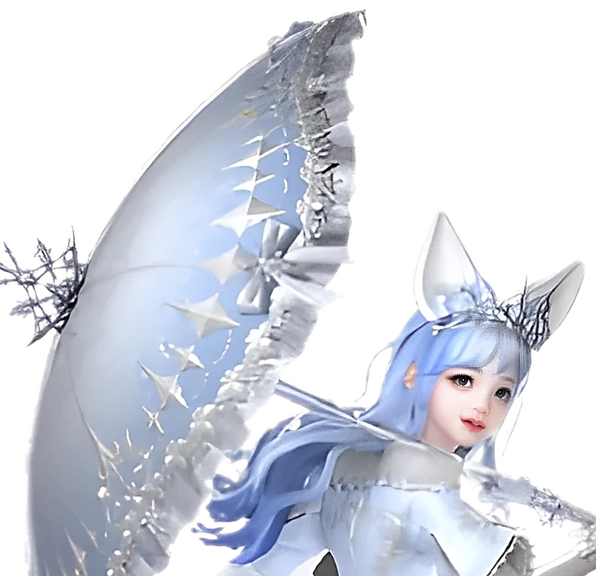


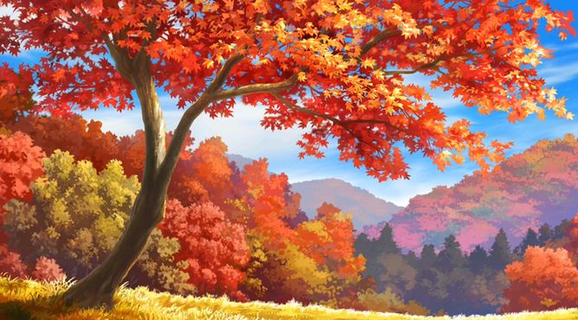
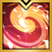
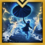


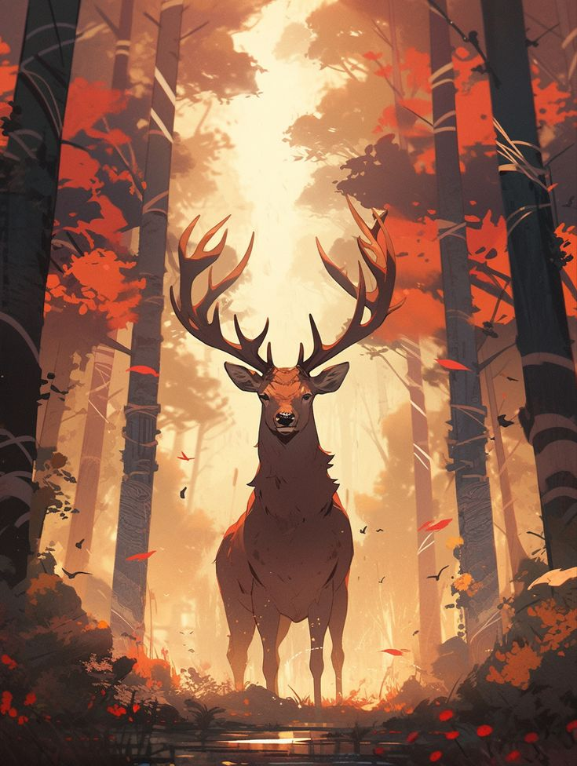

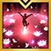

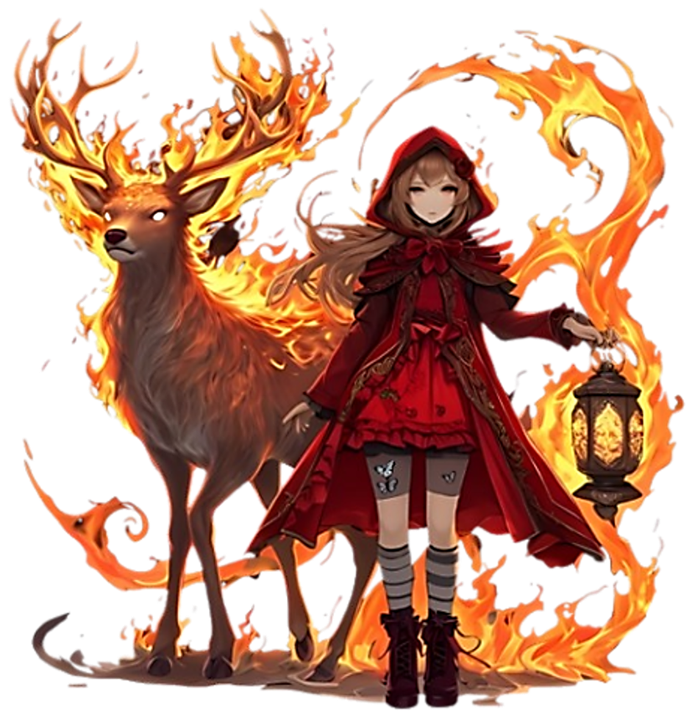
프로필
신규 캐릭터
역기획
팀 프로젝트 경험
마무리
(2) 로스트아크 - 화령사 (Ember Spirit)
! 스페셜리스트의 세 번째 클래스 ‘환수사’ 출시 이전에 기획한 클래스입니다.
화령사_전투기획서.pdf
기획 과정 예시 ① - 기획 의도 작성 및 컨셉 기획
[문제 사항 1] 기존의 세계관에 어긋나지 않으며, 뿌리 클래스 ‘스페셜리스트’ 의 자연과 소통하는 컨셉에 어울려야 한다.
↳
[해결 방법] 스페셜리스트 클래스들의 컨셉 분석
✦
[결론] 스페셜리스트 신규 클래스 = 가을의 분위기를 선사하는 클래스
Ember Spirt
(1) 스페셜리스트 클래스들의 컨셉 분석
(2) 아이디어 획득
(3) 아이디어 구체화
도화가(봄의 분위기)
기상술사(여름의 분위기)
가을의 분위기가 느껴지는 클래스
가을의 느낌이 나는 이펙트 구성
가을과 관련이 있는 사슴 컨셉의 아이덴티티
화령사
[노랑+주황+빨강]
[단풍잎 모양]
[가을에 번식] [화투패 - 단풍(10월)에 등장]
“나는.. 어둠이 두렵지 않아..!”
#스페셜리스트
#제등
#불과 영혼
꽃이 피어나는 느낌의 스킬
따스한 색감의 이펙트
여름의 날씨와 관련 있는 스킬
시원한 느낌의 이펙트
<이펙트 예시>
단풍잎 모양의 잔여 이펙트

Slide 6
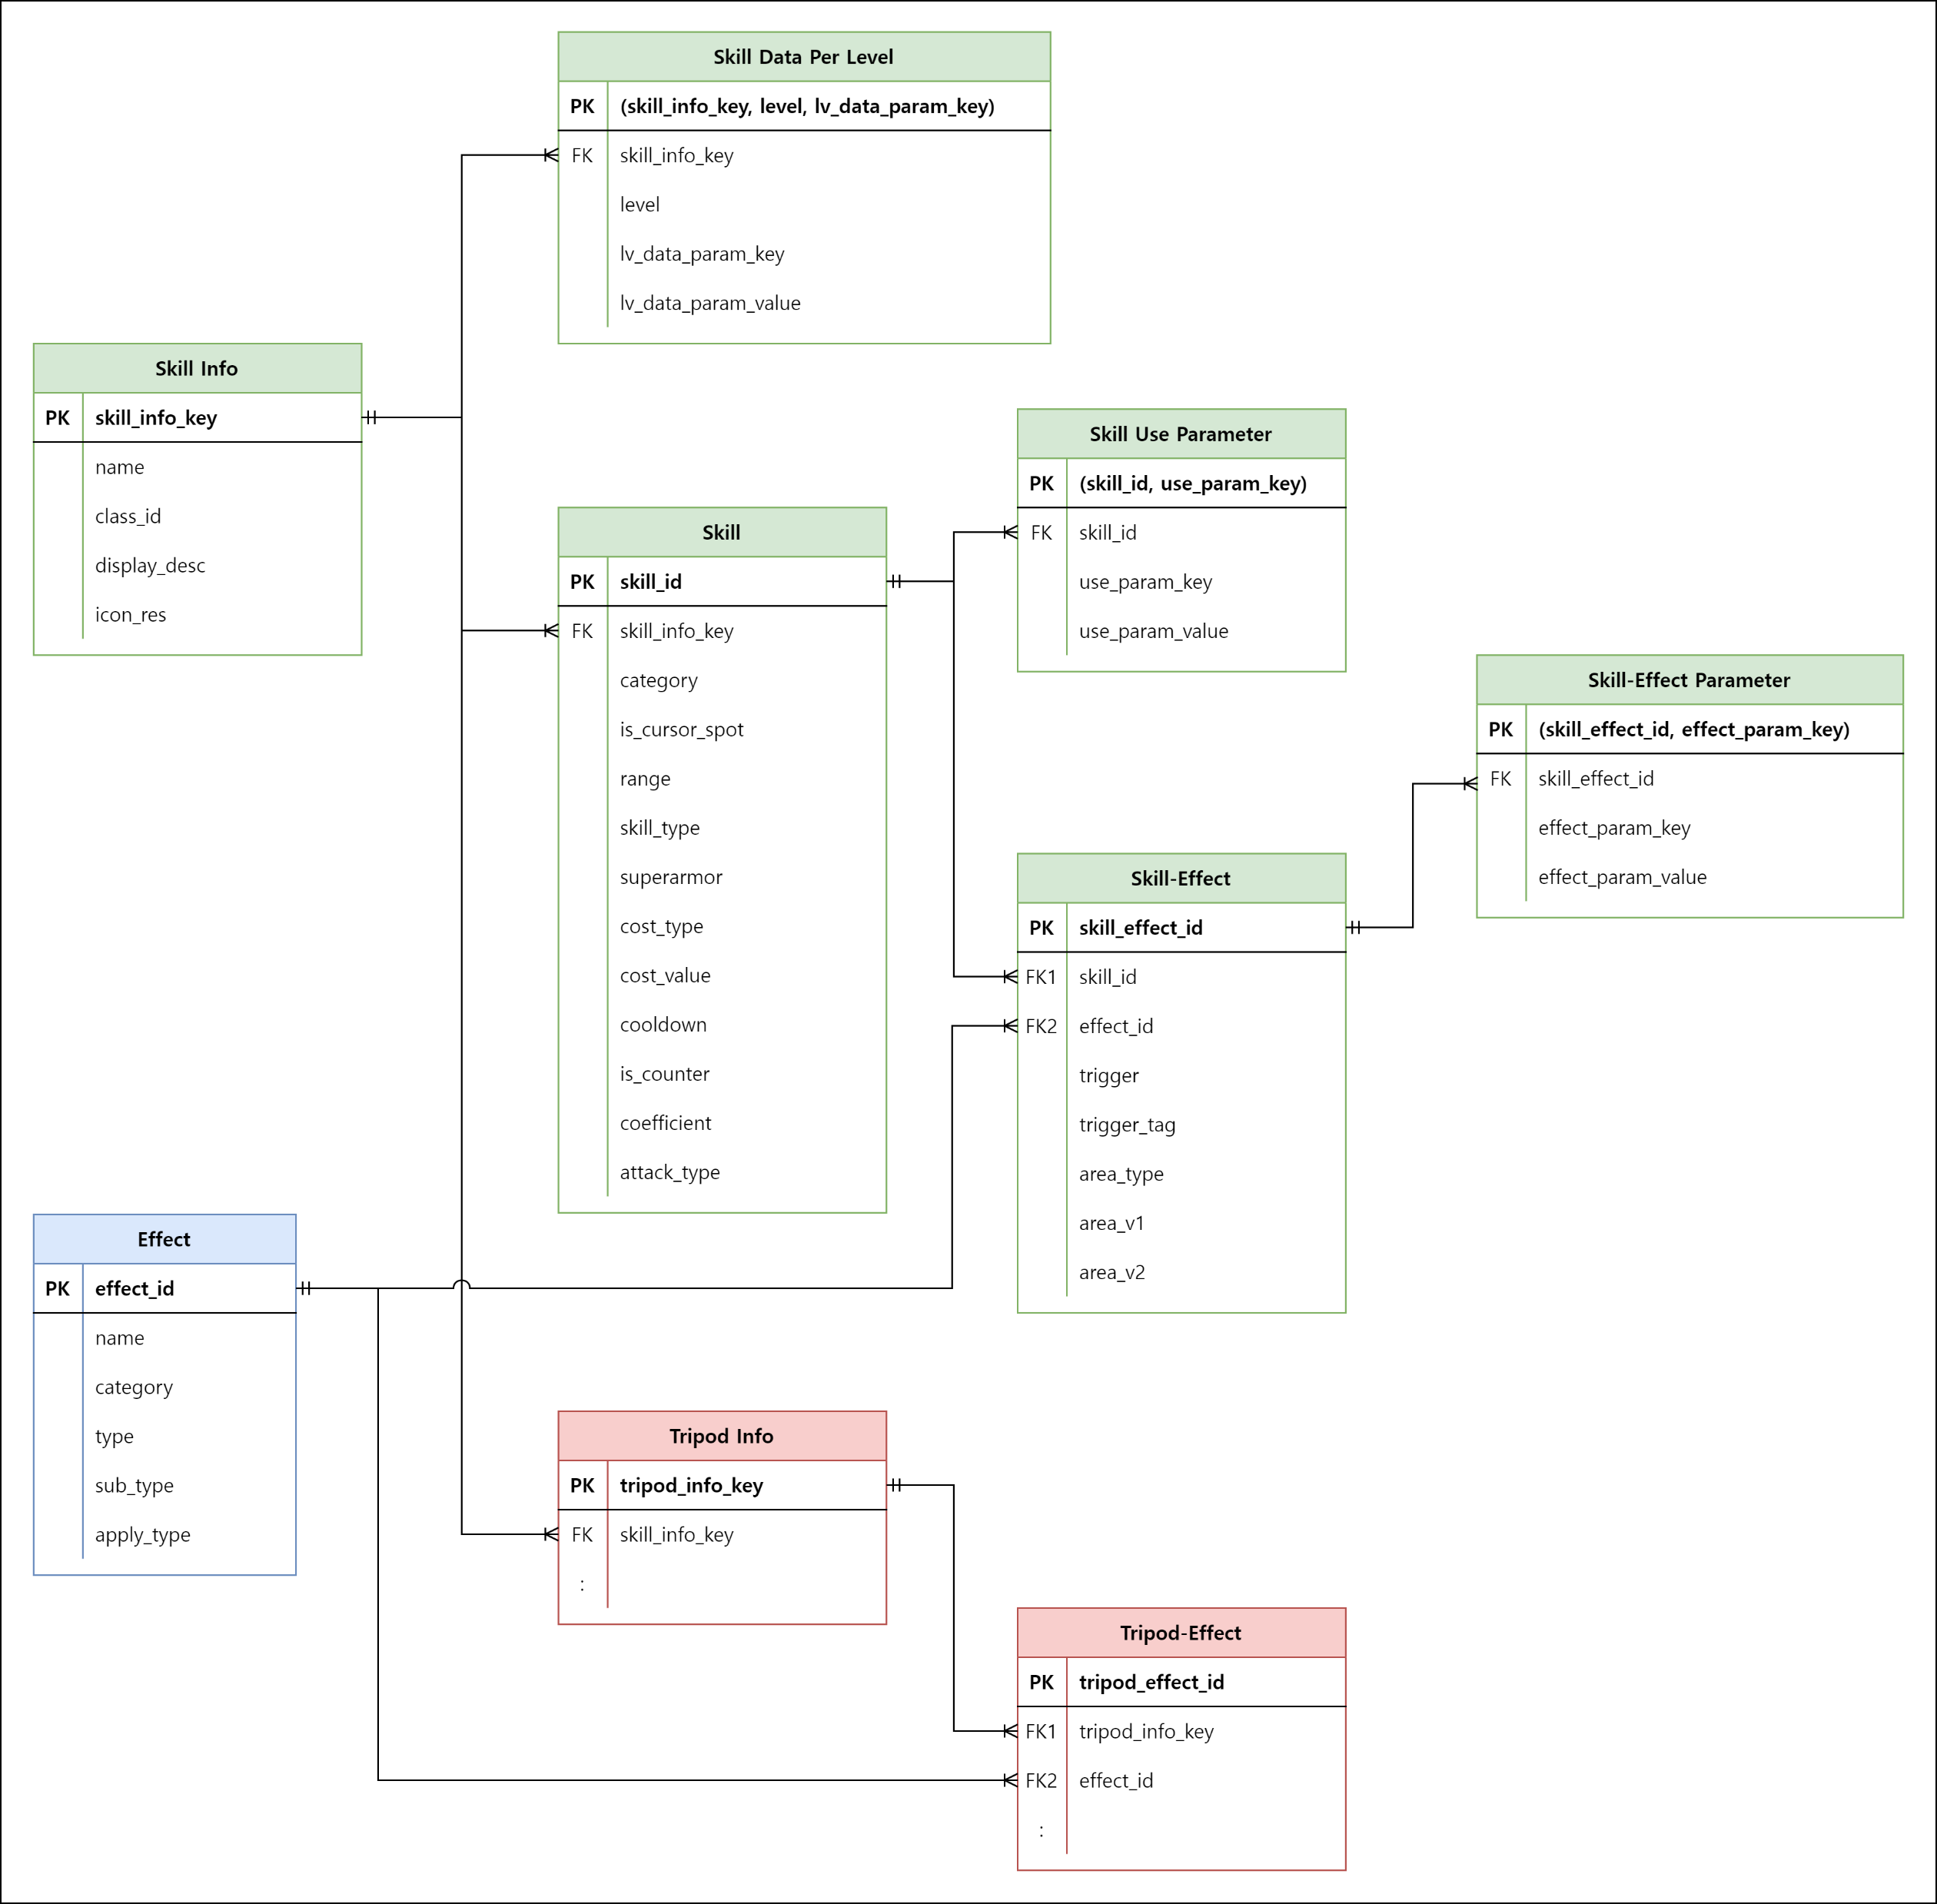
프로필
신규 캐릭터
역기획
팀 프로젝트 경험
마무리
(1) <로스트아크> 스킬 데이터 테이블 - ERD 다이어그램 / 스키마 & 데이터
테이블 설명
Skill Info
스킬 정보 테이블 (Skill_Info_Table.xlsx)
스킬명, 스킬 설명, 아이콘 등 UI에 표시되는 스킬의 기본 정보들을 저장하는 테이블
서버-클라이언트 데이터 전송 과정에서 skill_info_key를 활용 (외부에서 스킬의 핵심 데이터에 접근하지 못하게 하기 위함)
Skill
스킬 테이블 (Skill_Info_Table.xlsx)
스킬 타입, 재사용 대기 시간, 소모 자원 등 스킬의 시스템 처리를 위해 필요한 데이터를 저장하는 테이블
Skill Data Per Level
스킬 레벨 별 수치 테이블 (Skill_Data_Per_Level_Table.xlsx)
스킬 레벨에 따라 변하는 데이터를 저장하는 테이블
Skill Use Parameter
스킬 조작 매개변수 테이블 (Skill_Use_Param_Table.xlsx)
스킬의 조작을 위해 필요한 매개변수를 저장하는 테이블
Skill-Effect
스킬 효과 테이블 (SkillEffect_Table.xlsx)
피해, 버프 등 스킬의 효과를 저장하는 테이블
Skill Table과 Effect Table의 매핑 테이블
Skill-Effect Parameter
스킬 효과 매개변수 테이블 (SkillEffect_Param_Table.xlsx)
스킬의 효과 발동에 필요한 매개변수를 저장하는 테이블
Effect
효과 테이블 (Effect_Table.xlsx)
효과 명칭, 종류 등 효과의 기본 데이터를 저장하는 테이블

Slide 7

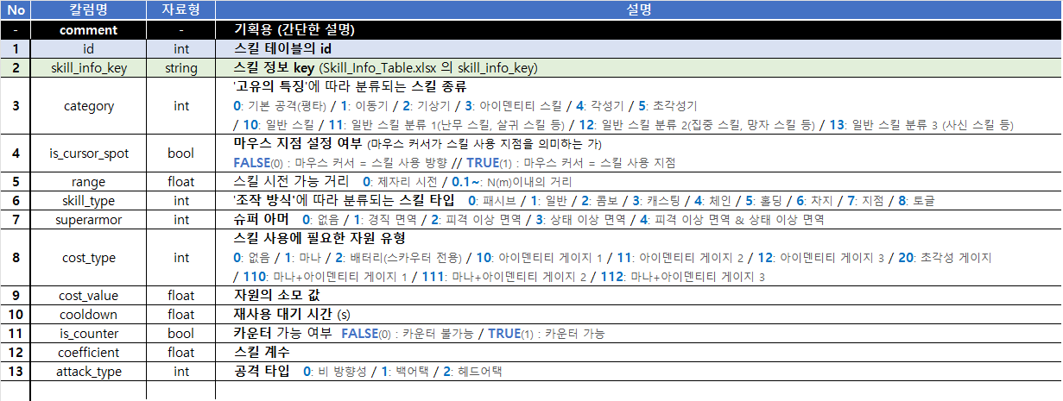
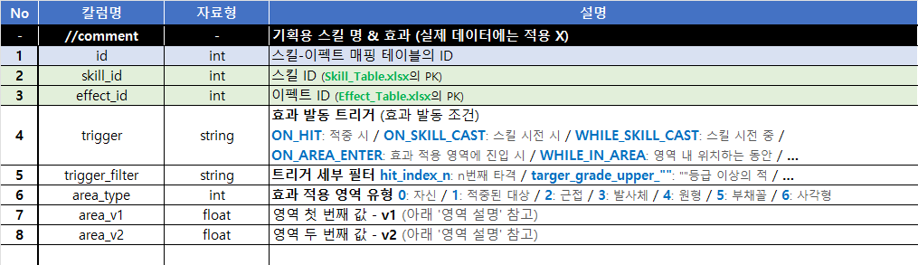
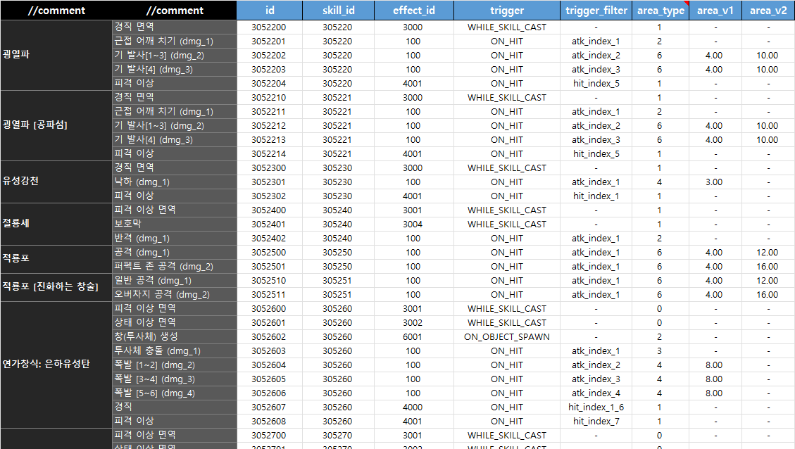
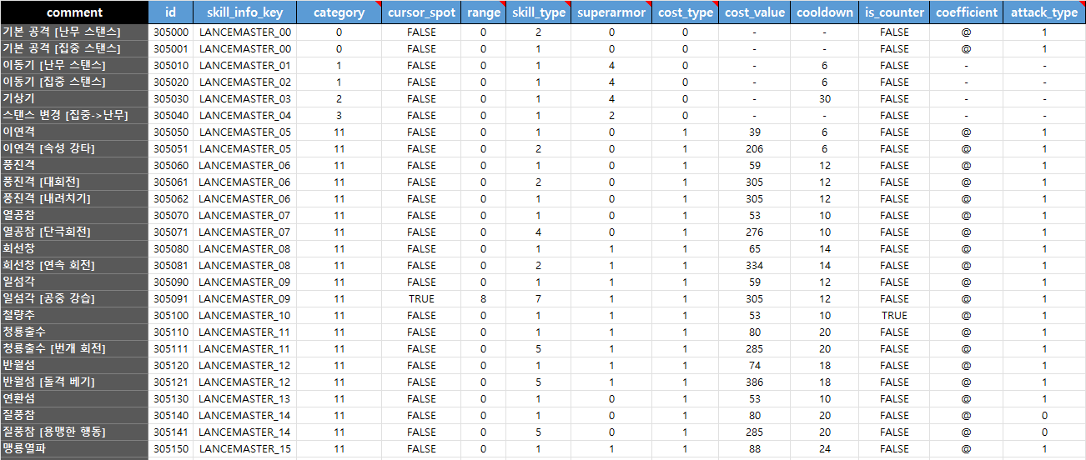
프로필
신규 캐릭터
역기획
팀 프로젝트 경험
마무리
(1) <로스트아크> 스킬 데이터 테이블 - ERD 다이어그램 / 스키마 & 데이터
데이터 테이블 목록 (Google Drive 폴더)
데이터 테이블 목록 (One Drive 폴더)
Skill (샘플)
SkillEffect (샘플)

Slide 8
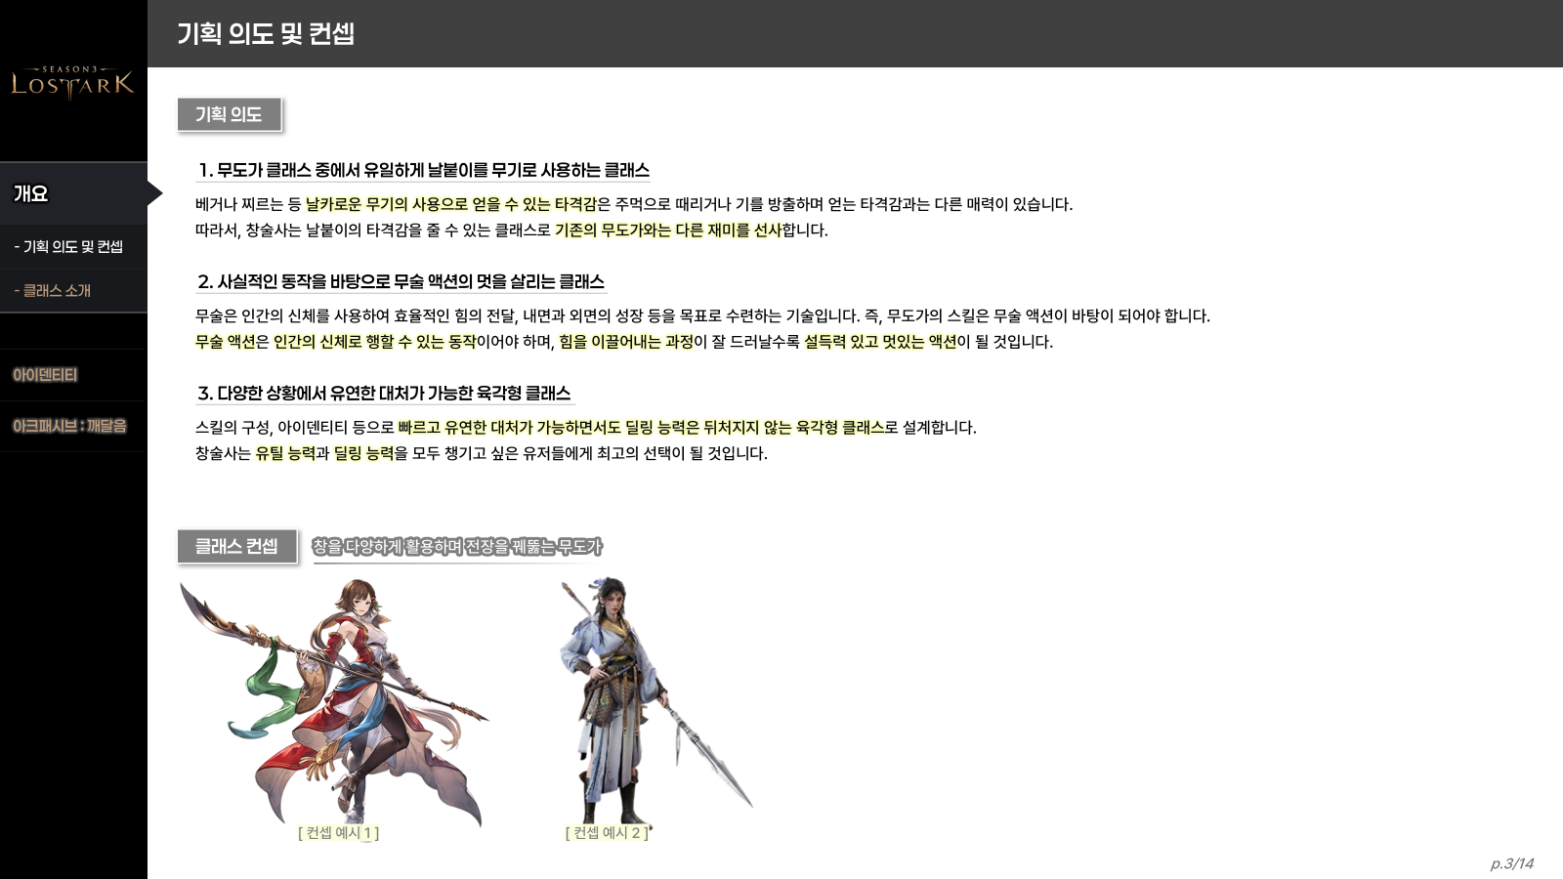
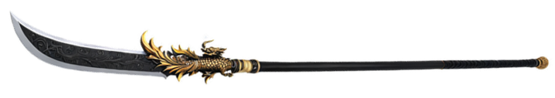
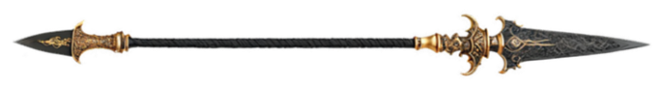






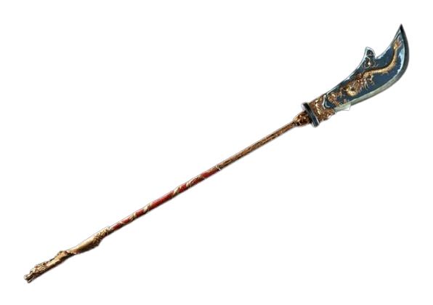
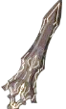
프로필
신규 캐릭터
역기획
팀 프로젝트 경험
마무리
(2) <로스트아크> 창술사 역기획 - 전투 시스템 / 스킬
창술사_전투시스템_역기획서.pdf
개요
아이덴티티
아크패시브 - 깨달음
창술사는 어떤 클래스인가?
창술사를 통해 얻을 수 있는 전투 경험 / 재미는 무엇인가?
유연한 대처를 하기 위해서는 어떤 전투 시스템이 필요한가?
‘창’이라는 무기를 제대로 활용할 수 있는 방법은 무엇이 있는가?
전투 스타일의 차이를 위해 각 라인을 어떤 효과로 구성해야 하는가?
약점 보완 / 강점 극대화 중 어떤 방법으로 성장 동기를 제공하는가?
[아이덴티티 기획 의도]
[아크패시브 - 깨달음 기획 의도]
1. 상황 대처 능력 향상
1. 스탠스 별 특징을 강조하며 상반된 전투 경험 제공
넓은 스킬 폭 / 낮은 조작 난이도 → 상황 대처 능력 향상
난무 스탠스 중심
스탠스 변경 불가
연속적으로 꾸준한 피해
집중 스탠스 중심
스탠스 변경 권장
순간적으로 강력한 피해
2. 창의 구조에 기반한 시스템
VS
구조적 특성 (긴 자루 + 날) → 베기 중심 / 찌르기 중심으로 분리
1T 깨달음 효과 ‘절제’와 절제의 연계형 효과
1T 깨달음 효과 ‘절정‘과 절정의 연계형 효과
‘절제’ 라인
‘절정’ 라인
<창술사_전투시스템_역기획서.pdf>
p.3 / 개요 - 기획 의도 및 컨셉
[듀얼 스탠스]
스탠스를 변경하지 않고,
적에게 접근하여 끊임없이 몰아치는 전투
스탠스를 자유롭게 변경하며
다양한 전투 상황에 대처할 수 있는 전투
난무 스탠스
두 스탠스 변경
집중 스탠스
스탠스 변경 제한
적을 몰아치는 컨셉 강화
일정하게 유지되는 DPS
스탠스 별 성능 동기화
두 스탠스의 전략적 활용
강력한 순간 피해
[기획 의도]
<언월도 형태의 창>
<스피어 형태의 창>
1. 무도가 클래스 중에서 유일하게 날붙이를 무기로 사용하는 클래스
1
스탠스 변경 불가
게이지 추가 획득
1
날카로운 무기로 얻는 타격감 → 기존의 무도가와는 다른 재미를 제공
스탠스 강화
2. 사실적인 동작을 바탕으로 무술 액션의 멋을 살리는 클래스
2
이동기 재사용 대기 시간 감소
2
스탠스 별 성능 동기화 1
<난무 스탠스 강화>
인간의 신체로 행할 수 있는 무술 액션 → 힘을 이끌어내는 준비 과정을 통해 설득력 있고 멋있는 액션
<난무 스킬 / 베기 위주 / 넓은 범위>
<집중 스킬 / 찌르기 위주 / 높은 순간 피해>
3. 다양한 상황에서 유연한 대처가 가능한 육각형 클래스
3
난무 스킬 강화
3
스탠스 별 성능 동기화 2
<집중 스탠스 강화>
빠르고 유연한 대처 / 육각형 클래스 → 유틸+딜링 모두 챙기고 싶은 유저 겨냥
<난무 스탠스 듀얼 게이지>
<집중 스탠스 듀얼 게이지>
4
아이덴티티 스킬 추가
치명타 적중률 증가 / 마나 회복
4
게이지 활용처 / 아이덴티티 스킬
스킬 피해량 1회 증가

Slide 9

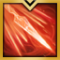
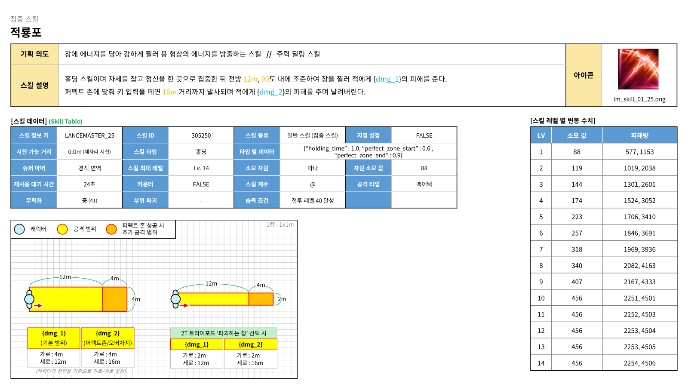
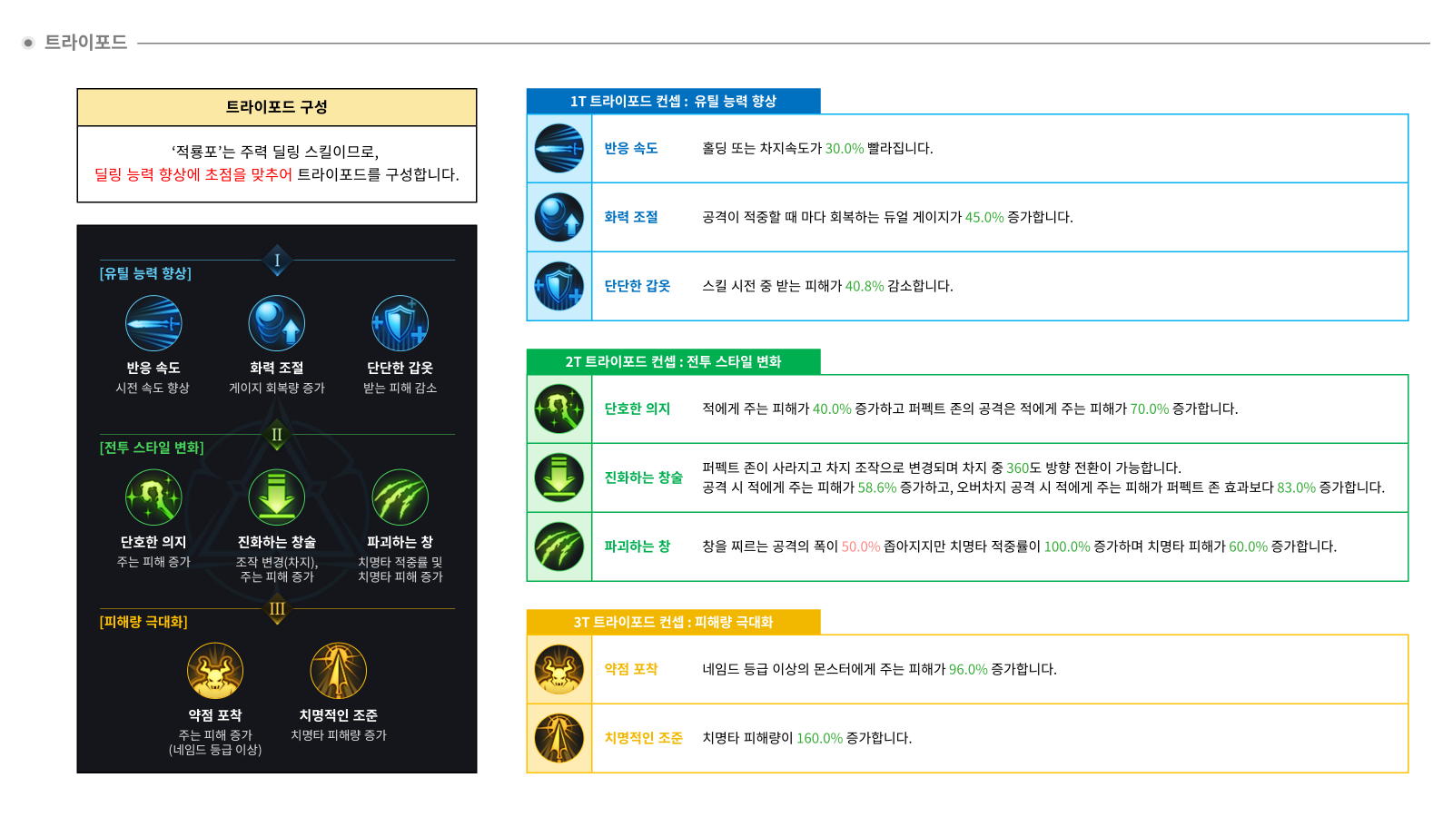
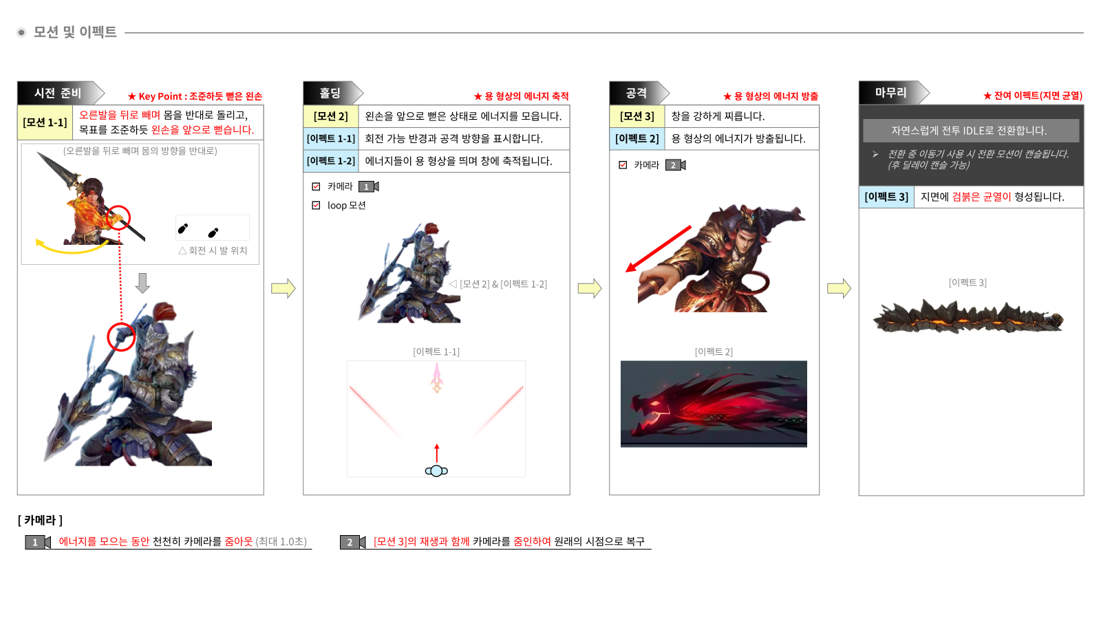
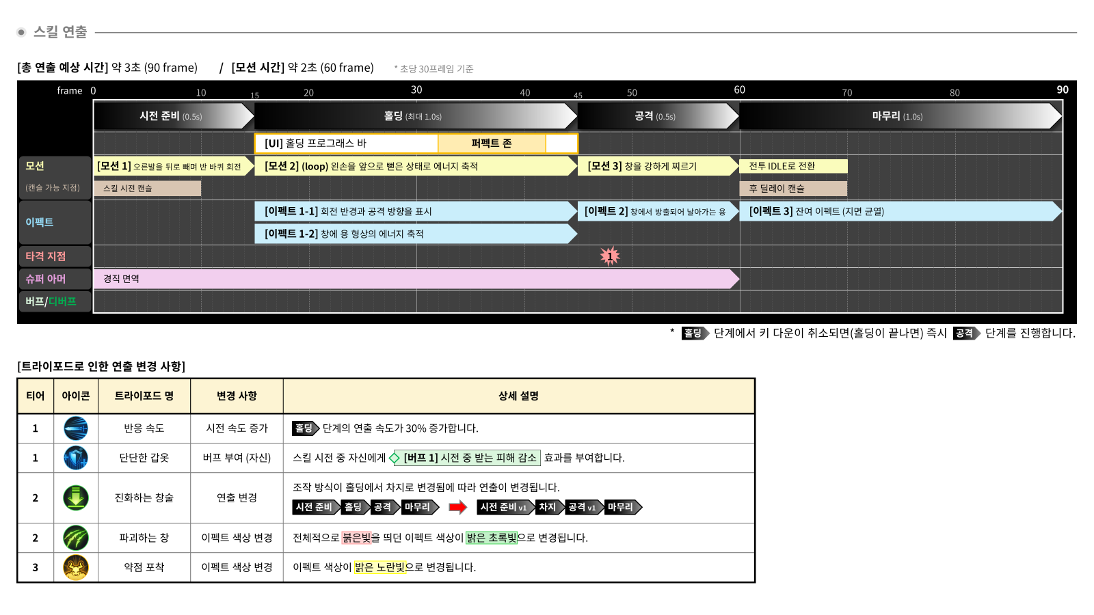
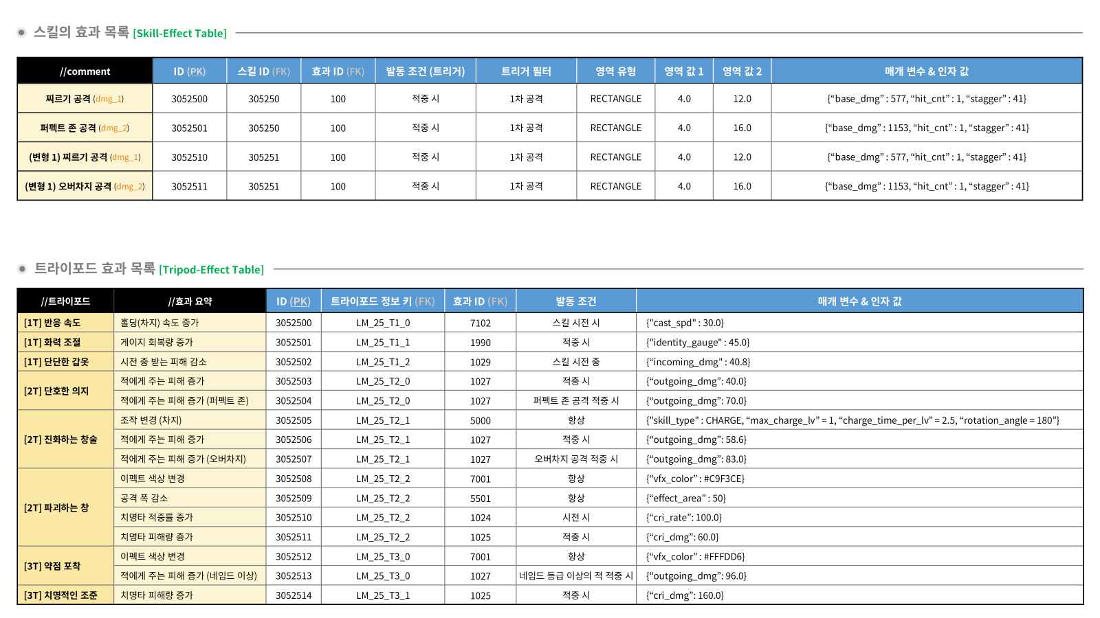
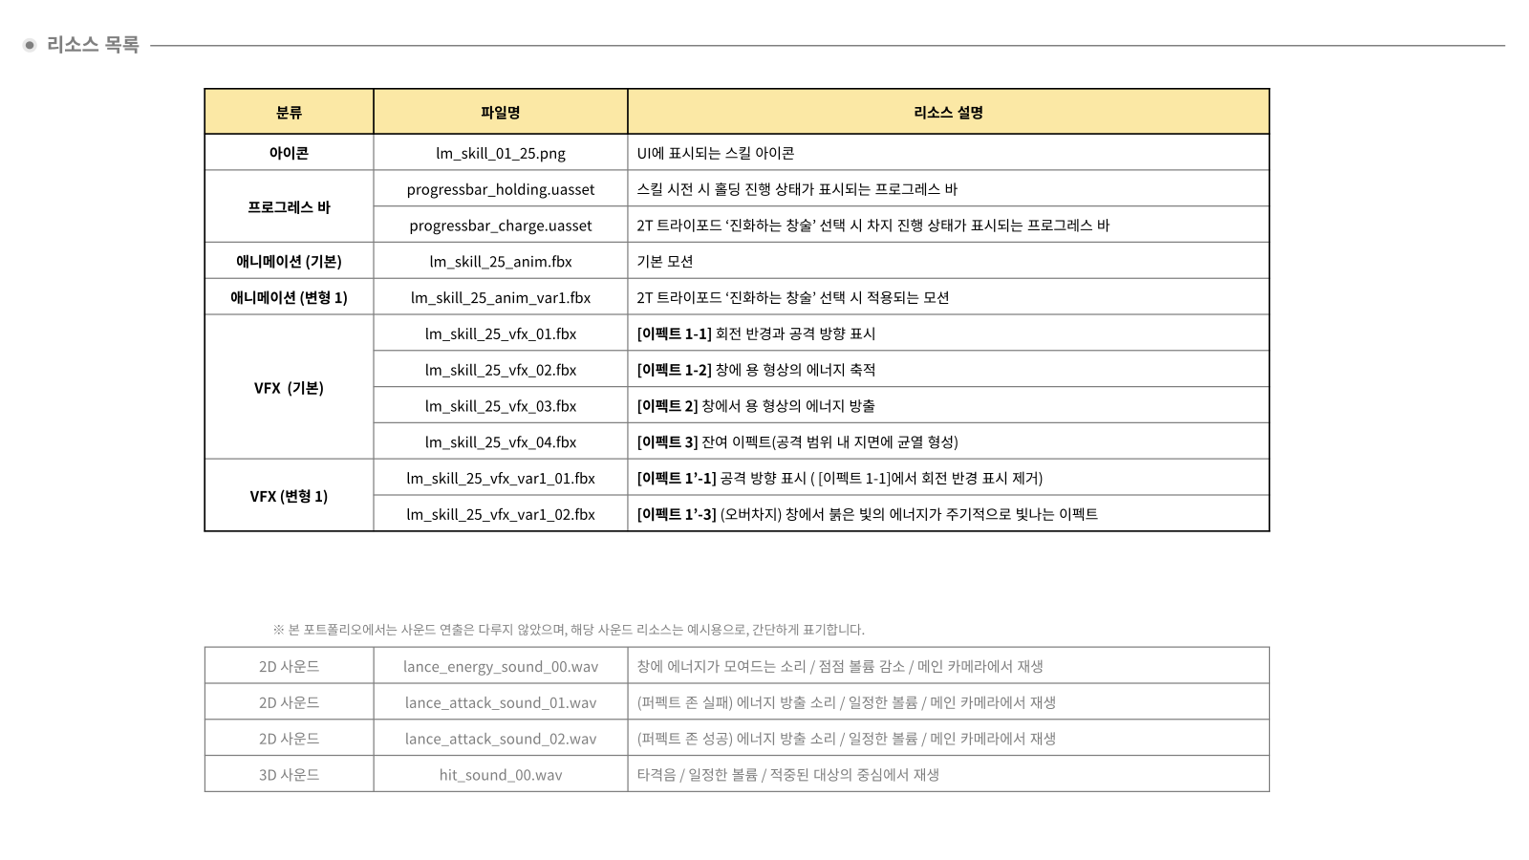
프로필
신규 캐릭터
역기획
팀 프로젝트 경험
마무리
(2) <로스트아크> 창술사 역기획 - 전투 시스템 / 스킬
모션/ 이펙트 / 카메라 / 타격 타이밍 / 효과 발동 타이밍 등 다양한 요소를 고려한 스킬 기획
데이터 테이블을 토대로 스킬의 작동을 위해 필요한 데이터 작성
연가창식: 은하유성탄
연가창식: 적룡질풍격
[집중 스킬] 적룡포
[난무 스킬] 청룡진
개요
트라이포드 구성
모션 & 이펙트
스킬 연출 타임라인 (+ 연출 변경 사항)
효과 목록
리소스 목록

Slide 10

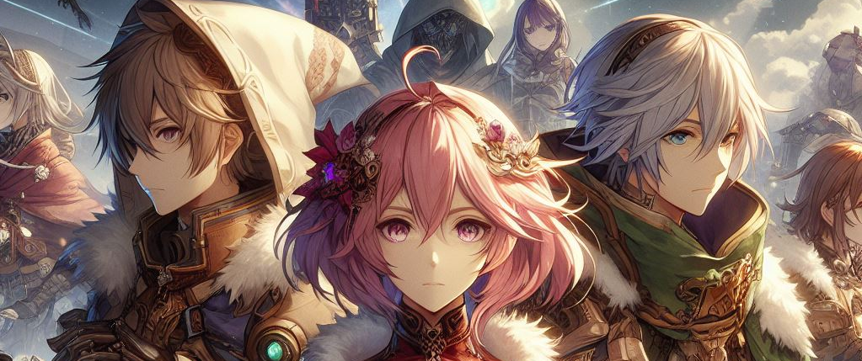
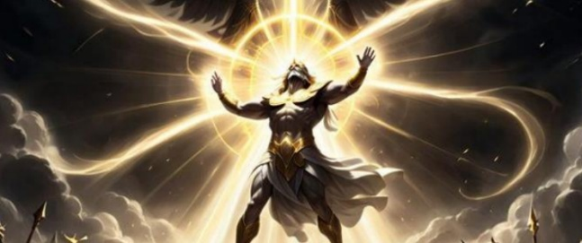

- 게임 소개 (장르, 시점 등)
팀 구성 (인원,
기간
목표
맡은 업무
진행 과정 (업무 진행, 회의, 아이디어 공유 등)
결과물 요약
프로필
신규 캐릭터
역기획
팀 프로젝트 경험
마무리
(1) 다양한 팀 프로젝트 진행
설계 / 구현 각각의 개발 과정을 모두 경험하며 게임 개발에 대한 이해도 상승
파트 별 기획 업무 경험
다양한 개발 도구 사용
‘의견을 뒷받침할 수 있는 능력을 키우자’는 가치관 형성
국비 교육 NCS 게임 콘텐츠 기획자 양상 과정을 통해 세 번의 팀 프로젝트 진행
대학교에서 게임 공학을 전공하며 졸업 작품, 전공 과제 등의 팀 프로젝트에 프로그래머로 참여
Baren:The Prophet
6인팀 ( 2024.06.03 ~ 2024.06.17)
NoA
5인팀 ( 2024.06.03 ~ 2024.06.17)
Esteria
3인팀 ( 2024.06.03 ~ 2024.06.17)
대학교 때 진행한 프로젝트
Baren:The Prophet
[프로젝트 목표]
기획부터 프로토타입 제작까지 게임 개발 전체 과정을 간접적으로 체험한다.
개발 초기의 설정 및 컨셉 기획 과정을 경험한다.
[프로젝트 소개]
팀원들이 중요 파트(시스템/컨텐츠/레벨/시나리오/BM) 중 하나 씩 분담하여 본격적으로 기획 업무를 경험한다.
게임 명 : Baren: The Prophet
장르 : 액션 로그라이트 RPG
특징 : 세미 오픈 월드
[맡은 업무]
프로토타입 제작
프로토타입 개발 제안서 작성
몬스터 AI 패턴
5인팀
캐릭터 수집형 RPG
주요 역할 : 전투 시스템 기획
3인팀
RPG, 액션 어드벤처
주요 역할 : 팀장, GDD 작성, 스킬 기획
파트 별 기획 업무 경험
다양한 개발 도구 사용

Slide 12
- 게임 소개 (장르, 시점 등)
팀 구성 (인원,
기간
목표
맡은 업무
진행 과정 (업무 진행, 회의, 아이디어 공유 등)
결과물 요약
프로필
신규 캐릭터
역기획
팀 프로젝트 경험
마무리
(1) 다양한 팀 프로젝트 진행
설계 / 구현 각각의 개발 과정을 모두 경험하며 게임 개발에 대한 이해도 상승
파트 별 기획 업무 경험
다양한 개발 도구 사용
‘의견을 뒷받침할 수 있는 능력을 키우자’는 가치관 형성
국비 교육 NCS 게임 콘텐츠 기획자 양상 과정을 통해 세 번의 팀 프로젝트 진행
대학교에서 게임 공학을 전공하며 졸업 작품, 전공 과제 등의 팀 프로젝트에 프로그래머로 참여

Slide 13
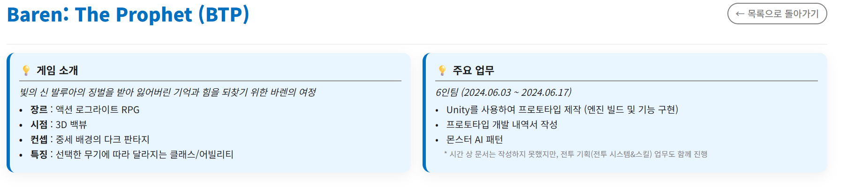
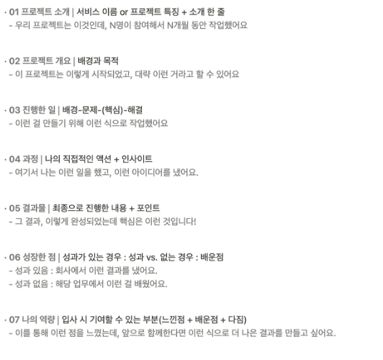
- 게임 소개 (장르, 시점 등)
팀 구성 (인원,
기간
목표
맡은 업무
진행 과정 (업무 진행, 회의, 아이디어 공유 등)
결과물 요약
프로필
신규 캐릭터
역기획
팀 프로젝트 경험
마무리
(1) Baren: The Prophet
프로젝트 소개 / 맡은 업무
게임 소개

Slide 14
프로필
신규 캐릭터
역기획
팀 프로젝트 경험
마무리
안녕하세요! 전투 기획자가 되고 싶은 ‘홍진선’입니다.
논리적인 사고를 바탕으로 전투를 설계하여 유저들에게 몰입감과 즐거움을 선사하는 기획자가 되겠습니다.
논리적인 사고를 바탕으로 전투를 설계하여 유저들에게 몰입감과 즐거움을 선사하는 기획자가 되겠습니다.

Slide 15
[1차 각성기] 연가창식 은하유성탄.pptx (Google Drive)
[난무 스킬] 청룡진.pptx (Google Drive)
[2차 각성기] 연가창식 적룡질풍격.pptx (Google Drive)
[집중 스킬] 적룡포.pptx (Google Drive)
[1차 각성기] 연가창식 은하유성탄.pptx (Google Drive)
[2차 각성기] 연가창식 적룡질풍격.pptx (Google Drive)
[난무 스킬] 청룡진.pptx (Google Drive)
[집중 스킬] 적룡포.pptx (Google Drive)

Slide 16

마무리
End Of Document
제가 작성한 모든 문서들은 아래의 링크를 통해 자세하게 확인하실 수 있습니다.
웹 사이트 열기

